Slide 1
Edgar Palafox
El Batido de
Recursos IA
con LIA DUA 3.0 + AS
Cómo alimentar una IA para que responda con precisión pedagógica
Aptitudes Sobresalientes · DUA 3.0 · IA Educativa · NEM · UDEEI/USAER
Notes:
PORTADA. Puedes iniciar con una pregunta al grupo: '¿Alguna vez le han pedido ayuda a una IA para atender a un estudiante AS? ¿Qué pasó?' Esto activa la experiencia previa antes de presentar la metáfora.

Slide 2
¿GPT o ChatGPT? No es lo mismo.
Antes de usar LIA, hay que entender qué tipo de herramienta estamos usando.
ChatGPT / IA Genérica
LIA DUA 3.0 + AS — GPT Personalizado
Es un modelo general de lenguaje.
No tiene contexto pedagógico específico.
Responde rápido, pero puede inventar, mezclar marcos o diagnosticar sin fundamento.
No conoce DUA, AS en México, NEM ni UDEEI.
Sin instrucciones claras, su respuesta es genérica.
Es un GPT alimentado con una base de conocimiento especializada.
Conoce DUA 3.0 (CAST), AS en México (SEP), NEM y UDEEI/USAER.
Tiene reglas éticas: no diagnostica, no inventa, no sustituye al docente.
Pregunta antes de diseñar. Trabaja desde la variabilidad real del estudiante.
Su calidad depende de lo que le dimos de comer.
→
La diferencia no está en la tecnología. Está en lo que le dimos de comer.
Notes:
DIFERENCIA GPT vs ChatGPT. Pregunta al grupo: '¿Quién ha usado ChatGPT para algo relacionado con AS o inclusión?' Luego muestra que lo que usaron es un modelo genérico. LIA es diferente porque fue alimentada con un marco específico.

Slide 3
⚠ La IA sin receta: ¿qué puede salir mal?
"Dame una actividad para un alumno con aptitudes sobresalientes."
✗ Confunde AS con alumno rápido
✗ Olvida DUA, NEM, contexto mexicano
✗ Recomienda más trabajo — no enriquecimiento
✗ Puede diagnosticar sin fundamento
✗ Propone actividades bonitas sin desafío real
✗ Ignora BAP que ocultan el potencial
Una IA sin marco puede responder rápido, pero no necesariamente bien.
Notes:
Activar experiencia previa. Pedir al grupo que adivinen qué puede salir mal antes de mostrar los errores. Esto hace que la metáfora del batido tenga sentido: necesitamos ingredientes porque sin ellos el resultado es impredecible.

Slide 4
Hoy vamos a cocinar a LIA.
La Metáfora
del Batido
Así como un batido necesita ingredientes bien seleccionados para nutrir,
una IA educativa necesita una base de conocimiento sólida para orientar.
DUA 3.0
Glosario
Estructura
Sistemática
AS México
ASI
Malla
NEM
UDEEI
USAER
EE
🥤 11 ingredientes · Una sola IA · Resultado: LIA DUA 3.0 + AS
Notes:
METÁFORA. Momento de impacto visual. Pausar aquí. Preguntar: '¿Cuál creen que es el ingrediente más importante?' Dejar que el grupo responda antes de revelar los ingredientes uno a uno.

Slide 5
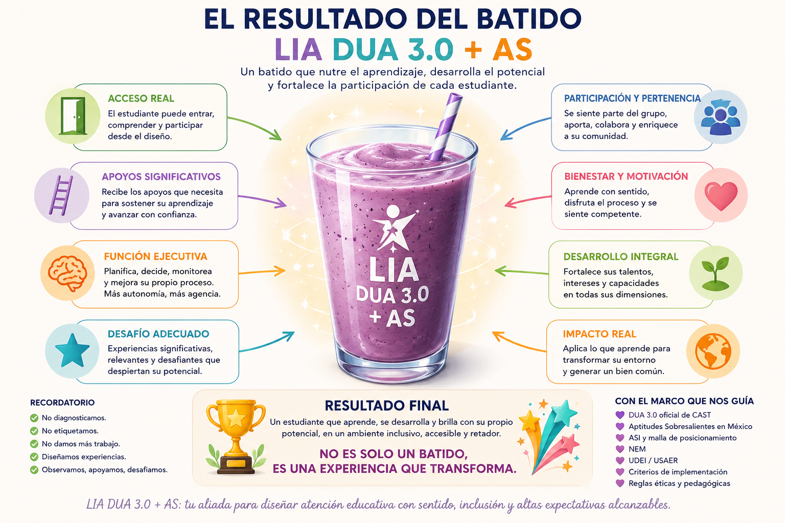

Slide 6
Ingredientes BASE — La base líquida del batido
1
DUA 3.0 de CAST
BASE
2
Glosario de Términos
PRECISIÓN
Base líquida. Marco original de CAST. Principios, pautas, consideraciones y Agencia del Estudiante.
Evita que LIA piense en adecuaciones aisladas. La obliga a diseñar desde el inicio para todos.
La cuchara medidora. Evita confundir inclusión, accesibilidad, barrera, ajuste, AS y DUA.
Sostiene precisión conceptual y cuida que LIA no mezcle términos de diferentes marcos.
3
Estructura Sistemática
RECORRIDO
4
Criterios de Implementación
FILTRO
Técnica de mezcla. Identificada y sistematizada por Edgar Palafox. Validada por David Rose (CAST).
Secuencia: problemática → horizontal → vertical → pauta → consideración → andamio → experiencia.
Filtro de calidad. Revisa si la experiencia realmente reduce barreras y sostiene altas expectativas.
Detecta variabilidad. Mantiene altas expectativas. Promueve agencia. Evalúa con evidencias observables.
Notes:
Para cada ingrediente, pausar y pedir al grupo: '¿Qué palabras clave anotarían en su hoja de trabajo para este ingrediente?' Referir a la Hoja 1, secciones 1-4.

Slide 7

PROCESO DE LA ESTRUCTURA
SISTEMÁTICA DE DUA
Diseñar el Objetivo
Accesible
Significativo
Desafiante
PROCESO
DE ITERAR
ACTIVIDADES
Evaluar el resultado
Observar y evaluar: Identifica la barrera
Estructura Sistemática
SELECCIÓN
DE PAUTAS
Intersección de Pautas
Consultar la Pauta
Enlistar problemática
Elegir y Consultar la consideración
Descubrir la gran idea: Andamiaje
Diseña Experiencias de Aprendizaje
Selecciona Directrices DUA
Métodos y Materiales
ANDAMIAJE

Slide 8


Slide 9

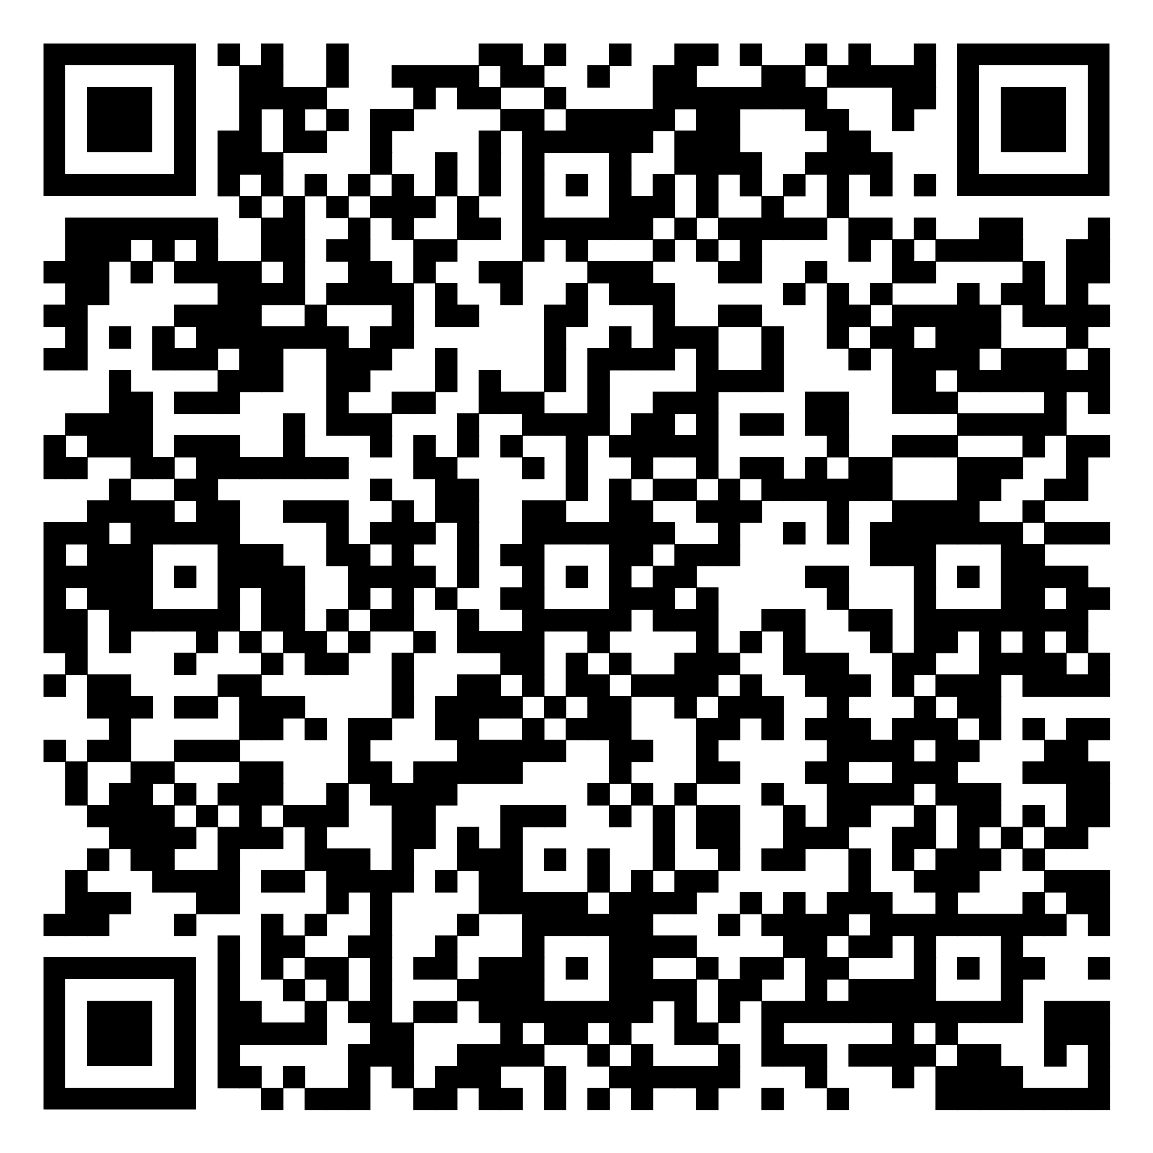
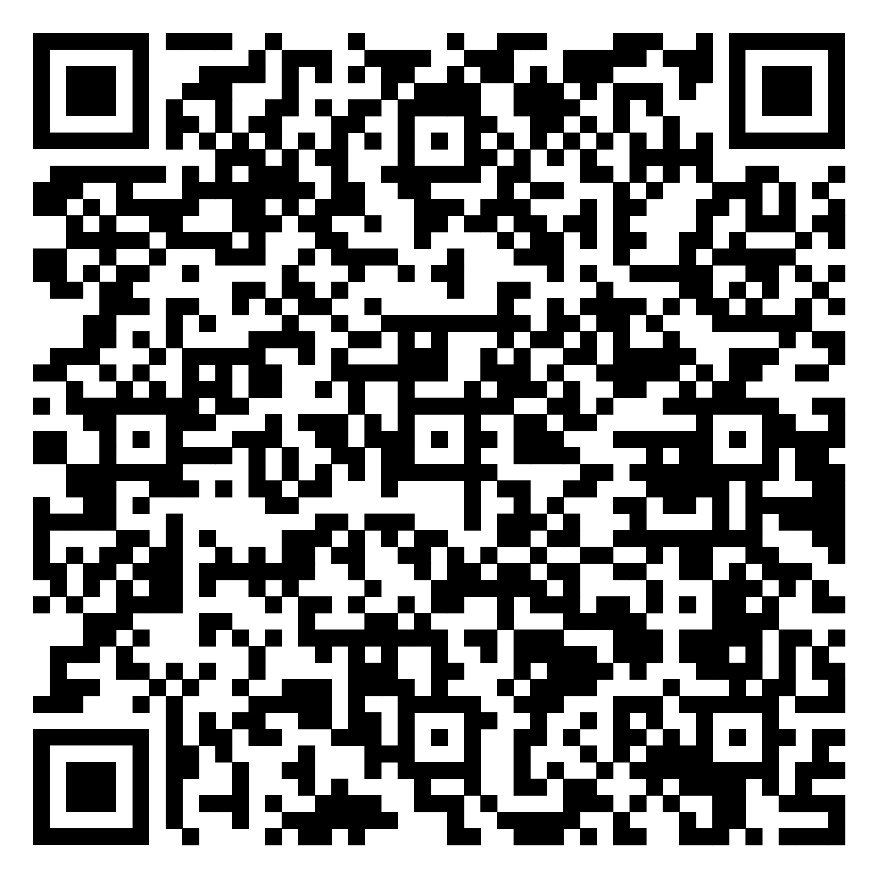

Slide 10
Ingredientes AS — El corazón especializado del batido
5 · Aptitudes Sobresalientes en México (SEP, 2006)
Intelectual
Creativa
Socioafectiva
Artística
Psicomotriz
6 · Estrategia ASI · Posicionamiento Horizontal
7 · Malla de Posicionamiento → Consideración → Andamio
9 INDICADORES
COMPROMISO
FILA
COMPROMISO
REPRESENTACIÓN
ACC. Y EXPR.
1. Iniciativa · 2. Compromiso · 3. Reflexión
1-5
Acceso: 7.x
Acceso: 1.x
Acceso: 4.x
REPRESENTACIÓN
4. Interactúa · 5. Colabora · 6. Ingenio
6-10
Apoyo: 8.x
Apoyo: 2.x
Apoyo: 5.x
ACCIÓN Y EXPR.
7. Alternativas · 8. Solución · 9. Planea
11-15
F. Ejec.: 9.x
F. Ejec.: 3.x
F. Ejec.: 6.x
Puntaje por principio: 0-5 Acceso · 6-10 Apoyo · 11-15 Función Ejecutiva
Regla de altas expectativas: cuando el puntaje cae entre dos consideraciones,
priorizar siempre la más alta. El docente ajusta si la variabilidad lo requiere.
Notes:
INGREDIENTES AS. Este es el momento más técnico. Usar la Hoja 2 como apoyo. Pedir al grupo que apliquen los 9 indicadores a un estudiante que conozcan — aunque sea mentalmente. Luego mostrar cómo el puntaje lleva a la malla.

Slide 11

PRINCIPIO | INDICADOR | PUNTAJE
COMPROMISO | 1. El estudiante tiene iniciativa para hacer las cosas
 | 2. Cómo se siente comprometido con las actividades
 | 3. Se observa motivación de manera general
REPRESENTACIÓN | 4. Interactúa con los conocimientos que se presentan en la enseñanza
 | 5. Colabora con la información con el resto del grupo
 | 6. En general se visualiza como un estudiante ingenioso
ACCIÓN Y EXPRESIÓN | 7. Encuentra muchas alternativas para llegar a una misma solución.
 | 8. Tiene habilidades de solución que ejerce constantemente en las actividades planeadas
 | 9. Prevé, planea, organiza y dirige en conjunto del docente y su grupo, los nuevos aprendizajes.

Slide 12
Acceso. Por lo general se observa una puntuación de 0 a 5 puntos. Es decir, se observa nula o muy bajo nivel de desarrollo en el aula, los estudiantes se encuentran en zona de confort por lo que generalmente están obligados a trabajar sobre las actividades sin responsabilidad, compromiso, participación o atención.
Apoyo. La puntuación va de 6 a 10 puntos, aunque podríamos considerar un puntaje más bajo para posicionarlos en este nivel. Ellos requieren fortalecer los conocimientos, los aprendizajes situados son la necesidad de estos estudiantes en este nivel.
Función ejecutiva. Es el puntaje más alto, desde los 11 puntos hasta los 15 puntos. Las necesidades son más elevadas en cuanto a su desarrollo ejecutivo, por lo que deben fortalecer constantemente sus habilidades y disciplinar algunas de sus virtudes.
EVALUACIÓN EN GENERAL Sume los resultados de todos los indicadores
Puntaje evaluado | Posicionamiento
De 0 a 15 Puntos ACCESO | Sería necesario considerar seriamente posicionar el andamiaje en las directrices horizontales de Acceso.
De 16 a 30 Puntos APOYO | Aunque es evidente interactuar con andamios en las directrices horizontales de Construir, tal vez tenga la necesidad de trabajar el Acceso, ya que ambas se sitúan en el nivel inferior de las capacidades ejecutivas.
De 31 a 45 Puntos FUNCIÓN EJECUTIVA | Probablemente deberá trabajar algunas dificultades para fortalecerlas en Construir. En general los estudiantes que se posicionan aquí, se encuentran en internalizar y podrían necesitar fortalecer habilidades ejecutivas, colaborativas y disciplinas de independencia.

Slide 13
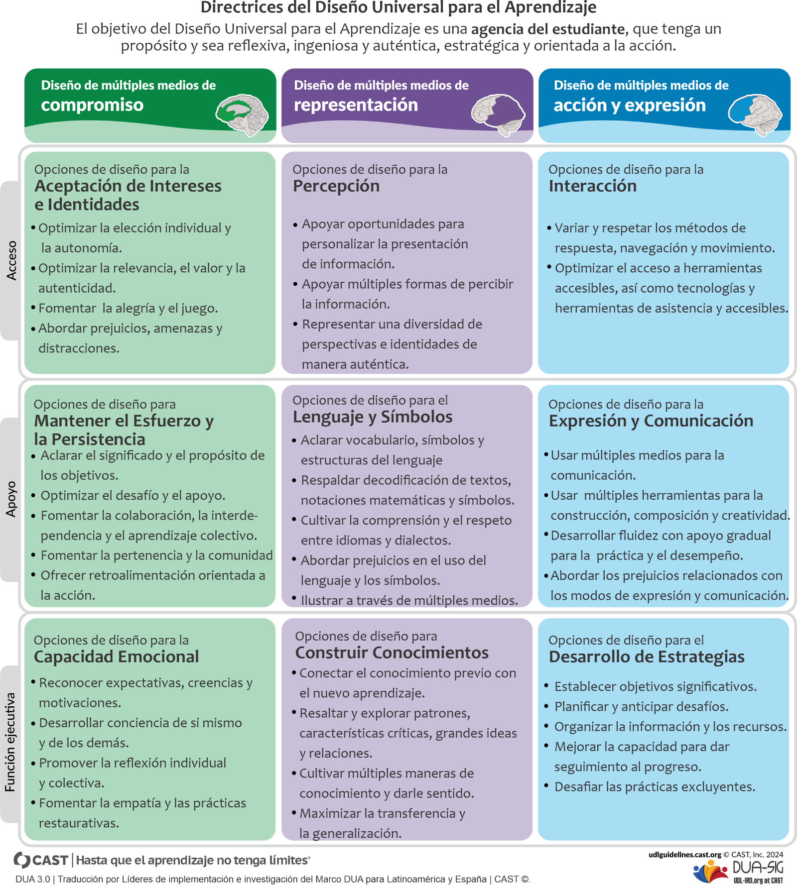

Slide 14
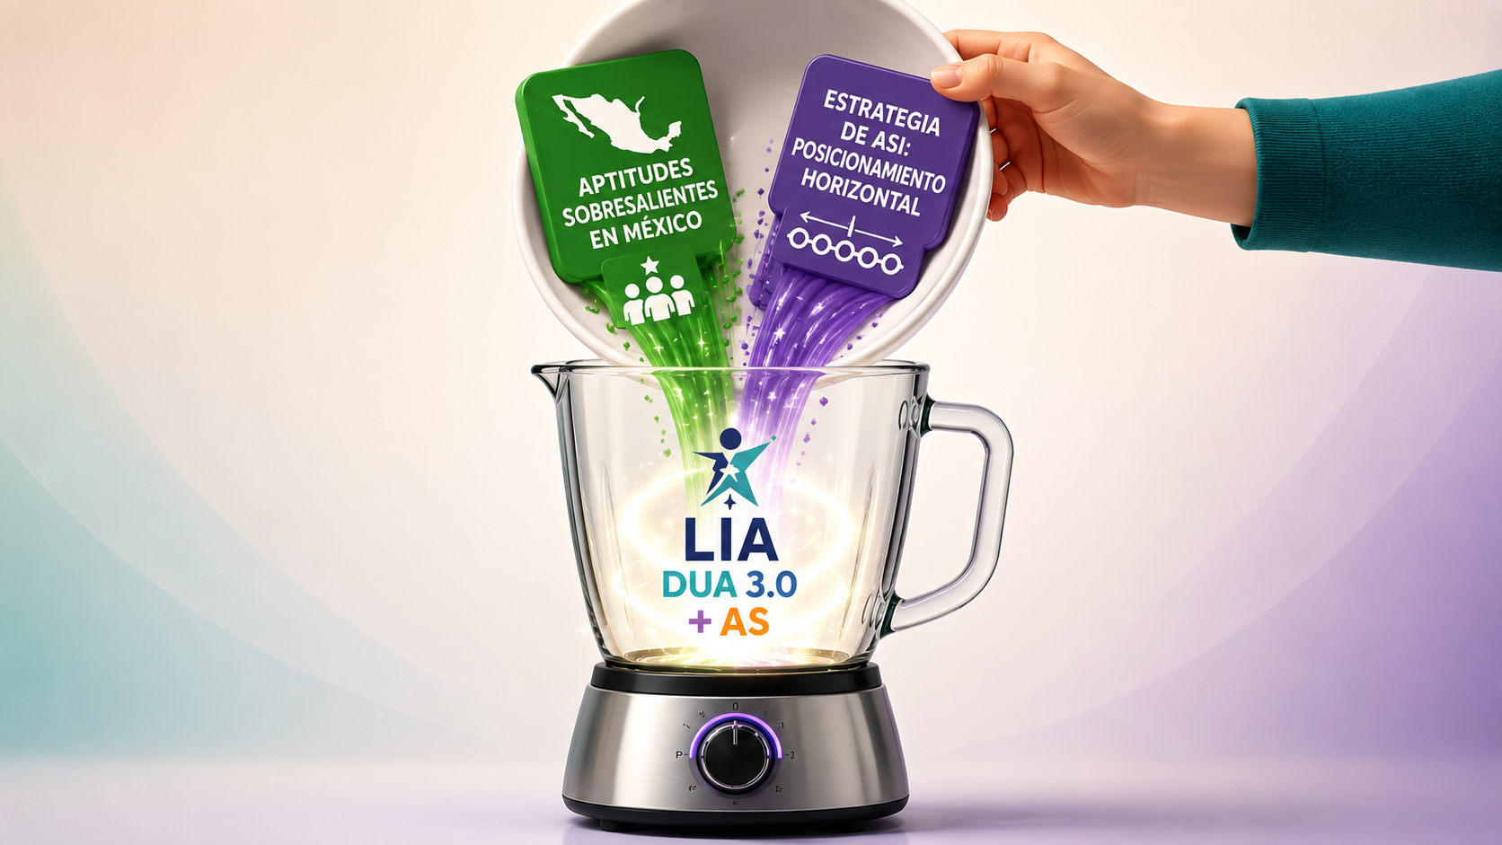

Slide 15
Ingredientes de Control y Contexto
8
Reglas de Comportamiento de LIA
9
Prueba de Sabor — Comparar Prompts
❌ No diagnostica estudiantes
❌ No propone más trabajo como enriquecimiento
❌ No inventa normativa ni traducciones
✓ Pregunta antes de diseñar
✓ Responde desde DUA 3.0, AS, NEM y UDEEI
✓ Distingue observación, hipótesis y propuesta
Prompt débil: 'Dame una actividad para AS'
Prompt mejorado: contexto + grado + observación
Prompt LIA: caso + AS + DUA + malla + BAP + criterios
Comparar: ¿cuál respuesta tiene mayor calidad pedagógica?
Identificar qué ingrediente faltó cuando falló
10
Nueva Escuela Mexicana (NEM)
11
Marco Técnico UDEEI / USAER
PDA: Progresiones de Aprendizaje como objetivo
Campos formativos: Lenguajes, Ciencias, Ética, Humano
Proyectos comunitarios con propósito real
Enfoque humanista: pensamiento crítico + transformación
'No dejar a nadie atrás' = accesibilidad universal DUA
BAP: barrera en el diseño, no en el estudiante
SER: situación educativa de riesgo de exclusión
Respuesta diversificada (todos) vs específica (uno)
Corresponsabilidad: docente + especialista + familia
PIMC: planeación de intervención de mejora continua
Notes:
Control y contexto. Recalcar que las reglas de LIA NO son restricciones molestas — son garantías éticas. Sin ellas, una IA puede hacer daño. Luego conectar con NEM y UDEEI como el 'suelo' donde opera el docente mexicano.

Slide 16
Prueba de Sabor — ¿Cómo cambia la respuesta de LIA?
PROMPT DÉBIL
PROMPT MEJORADO
PROMPT LIA DUA 3.0 + AS
El docente escribe:
El docente escribe:
El docente escribe:
"Dame una actividad para un alumno con aptitudes sobresalientes."
"Tengo un estudiante de 5° primaria que termina rápido y hace preguntas complejas. Diseña una experiencia DUA sin diagnosticar."
"Analiza este caso desde AS en México, DUA 3.0, Estrategia ASI y malla de posicionamiento. Distingue: observaciones, hipótesis, BAP, enriquecimiento y criterios. No diagnostiques."
LIA responde con:
LIA responde con:
LIA responde con:
❌ Respuesta genérica, sin contexto, sin DUA, posible diagnóstico, más trabajo como enriquecimiento.
⚠ Mejor, pero sin pauta específica, sin posicionamiento AS, sin BAP identificada.
✓ Respuesta pedagógica, ética, contextualizada, con pauta + consideración + andamio + evidencias.
Notes:
PRUEBA DE SABOR. Momento de demostración en vivo. Abrir LIA DUA 3.0 + AS en ChatGPT y probar los 3 prompts en tiempo real. El grupo verá la diferencia directamente. Pueden apuntar en la sección 12 de la Hoja 2 qué observan.

Slide 17
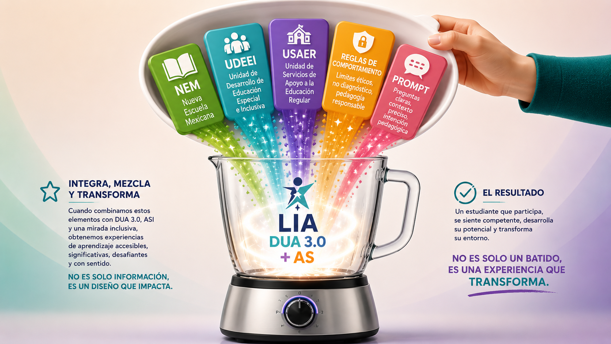

Slide 18
Actividad Central
Prepara tu
propio batido
1. Formar equipos pequeños
2. Recibir el caso breve de un estudiante con indicios AS
3. NO diagnosticar · NO etiquetar
4. Usar la Hoja de trabajo (Hoja 1 + Hoja 2)
5. Construir: observación → hipótesis → barrera → experiencia → prompt LIA
6. Compartir al grupo: ¿qué ingrediente usaron primero?
Notes:
ACTIVIDAD. Tiempo sugerido: 20-25 minutos. Circular por los equipos y hacer preguntas: '¿Qué observan?' '¿Qué NO pueden concluir todavía?' '¿Qué ingrediente del batido necesitan primero?' Al final, puesta en común de 2-3 equipos.

Slide 19


Slide 20

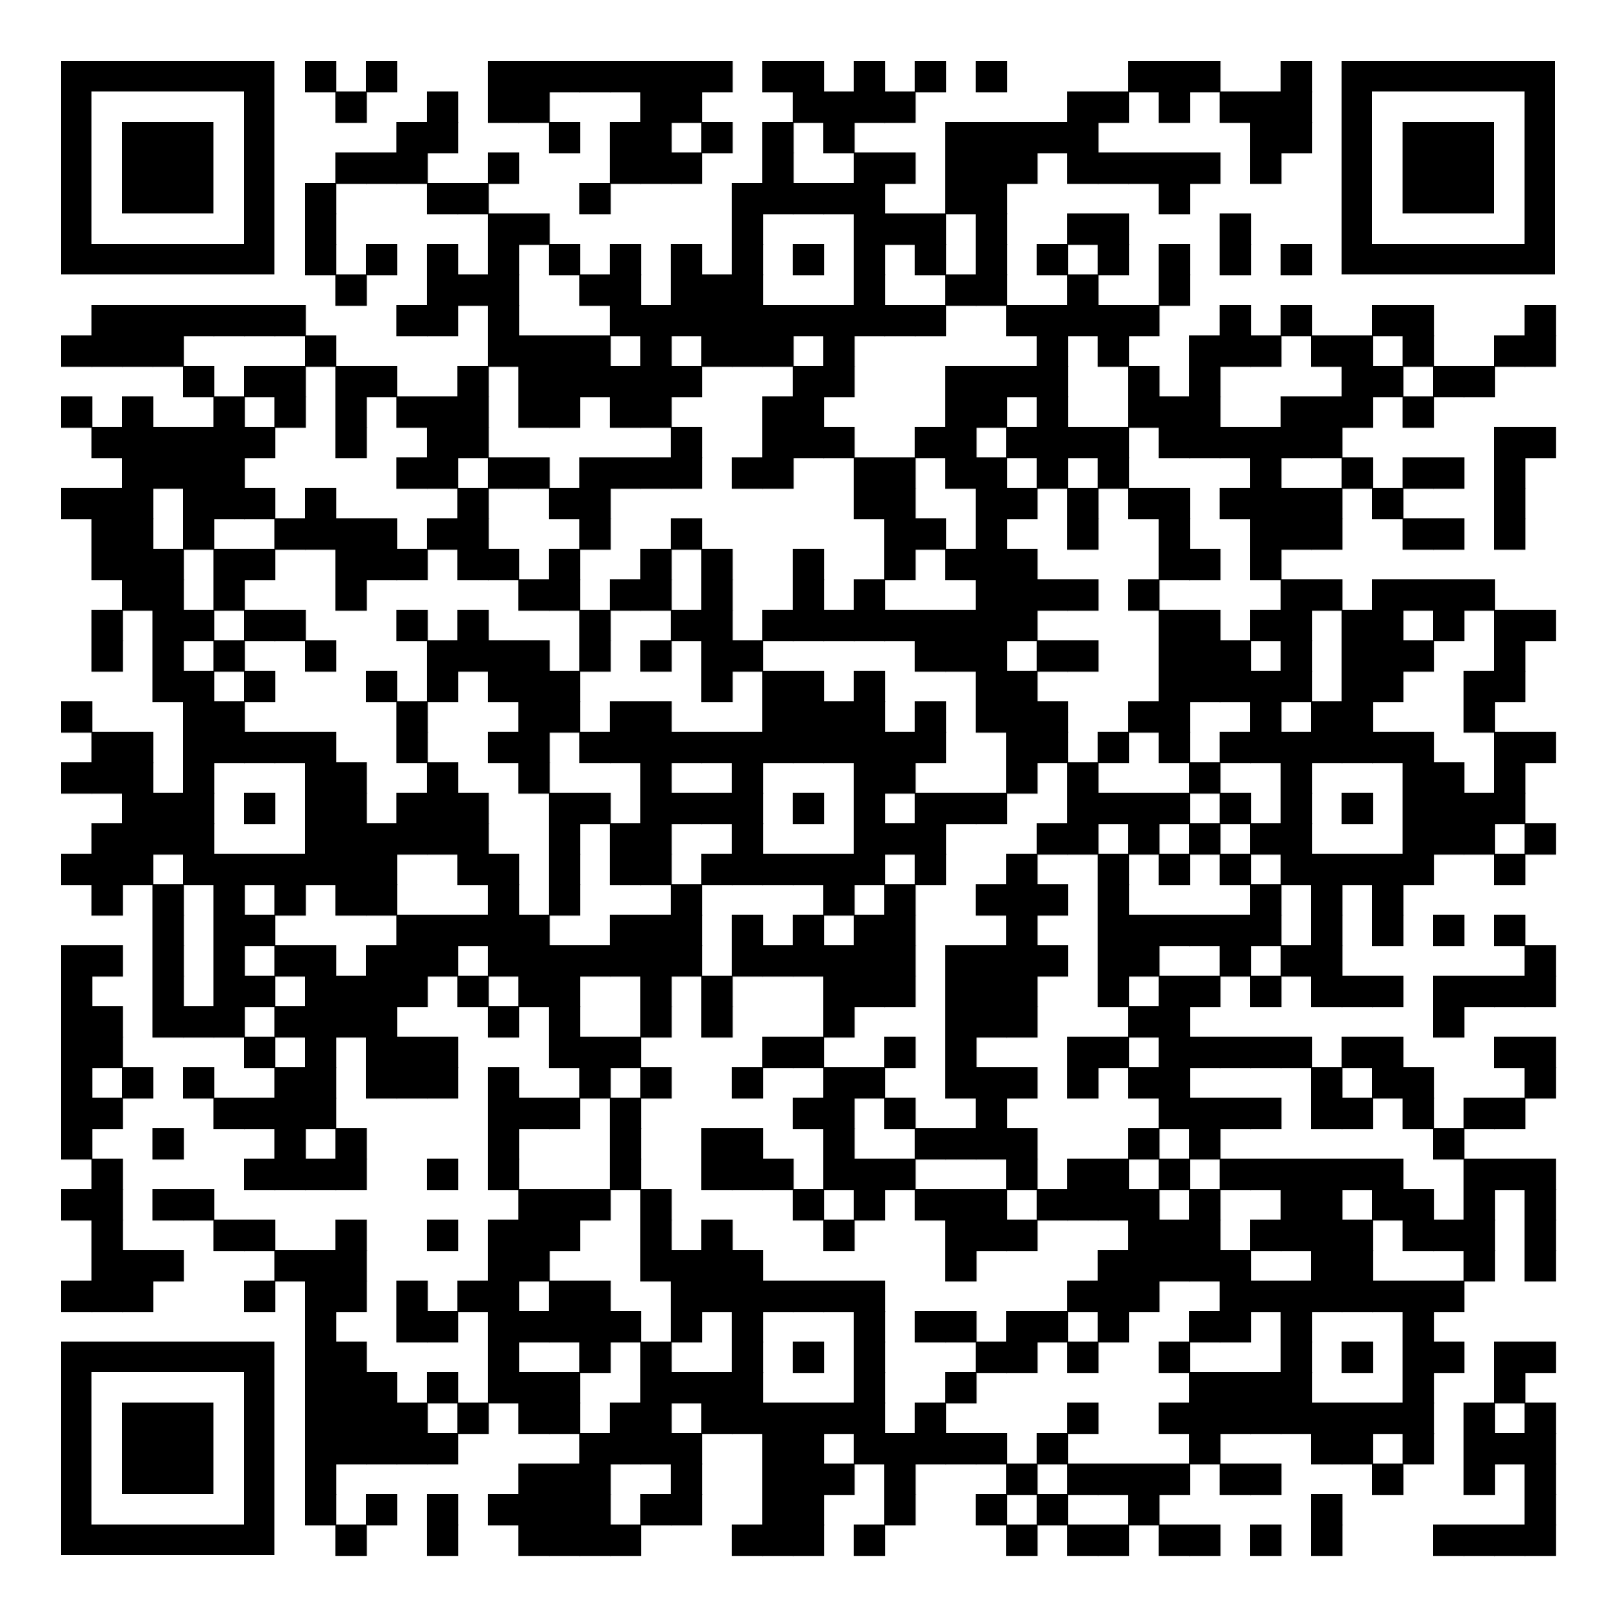

Slide 21
Caso Breve para la Actividad — No diagnosticar
📋 El caso de Valeria, 5° de primaria
Valeria termina sus actividades rápido y luego empieza a molestar a sus compañeros o se desconecta. Su maestra dice que 'ya sabe todo' y por eso le da más ejercicios del libro. Valeria los hace en minutos y vuelve a aburrirse.
En recreo, Valeria organiza juegos complejos con reglas que ella misma inventa y modifica en el momento. Sus compañeros la siguen porque resuelve conflictos rápido y hace que todo sea interesante.
En la clase de ciencias, preguntó: '¿Por qué seguimos enseñando lo mismo si ya hay nuevos descubrimientos?' La maestra no supo qué responder.
Preguntas para el equipo:
¿Qué observamos en Valeria?
¿Qué NO podemos concluir todavía?
¿Qué hipótesis pedagógicas tenemos?
¿Qué BAP pueden estar limitando su potencial?
¿Qué ingrediente del batido usamos primero?
¿Qué prompt le haríamos a LIA?
Notes:
CASO. Dar 2 minutos para leer el caso individualmente antes de trabajar en equipo. Recalcar: NO diagnosticar. Solo observar e identificar indicios. El objetivo es construir un prompt para LIA, no una etiqueta para Valeria.

Slide 22
El batido está listo.
¿Cómo quedó?
"La inteligencia artificial no mejora la atención educativa por sí sola.
Lo que la mejora es la calidad del marco con el que la alimentamos."
Observar
Diseñar
Iterar
Sin etiquetar,
con curiosidad pedagógica
Con DUA 3.0, AS y
la malla de posicionamiento
Probar, ajustar y
volver a preguntar
LIA DUA 3.0 + AS · IMPLICA · Edgar Palafox
Notes:
CIERRE. Leer la cita en voz alta. Pedir al grupo que completen la Hoja 2, sección 12 (Prueba de sabor): qué reforzó LIA, qué preguntó bien, qué ingrediente falta ajustar. Esta reflexión es el verdadero cierre de la sesión.

